Slide 1

Notes:
Notre équipe est composée de quatre associés. Nous sommes tous informaticiens de formation et nous avons des expériences professionnelles complémentaires dans des domaines comme les jeux vidéo, les télécommunications, la finance, l'imagerie médicale ou la recherche.

Slide 2

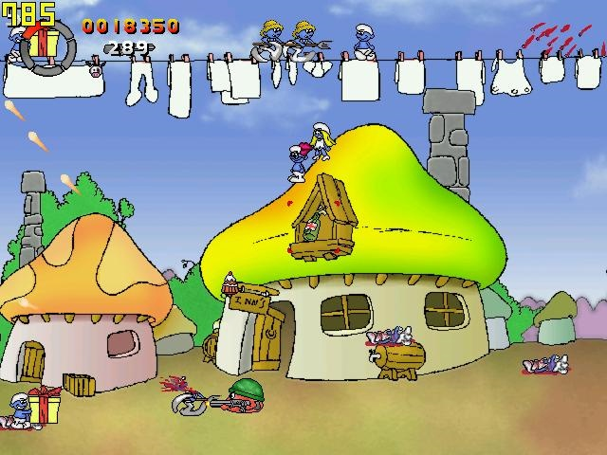
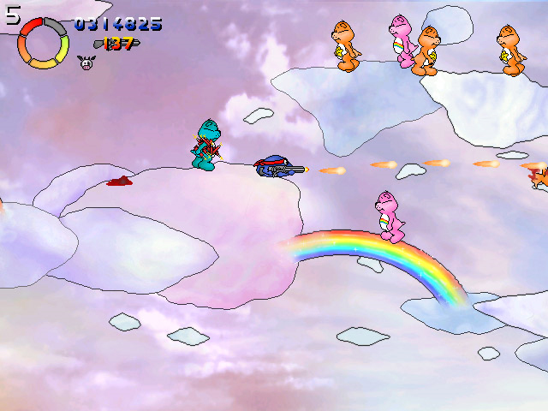
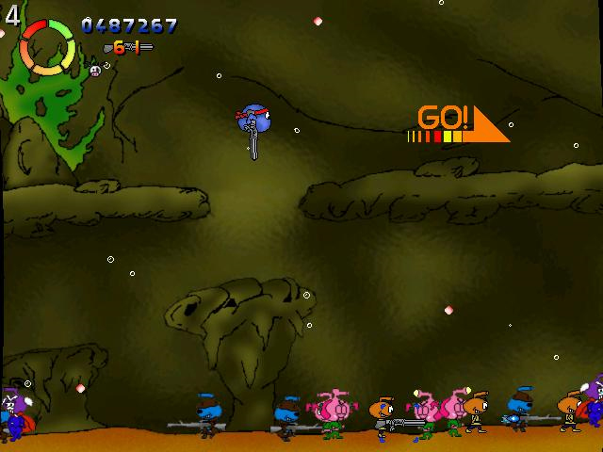
Association LOADED Studio
Notes:
En plus de nos expériences professionnelles respectives, nous avons une expérience associative commune. En 2001 nous avons créé l'association LOADED Studio. Au sein de cette association nous avons créé deux jeux vidéo gratuits. Ces jeux amateurs ont été créés sur notre temps libres mais ont bénéficié d'un bon niveau de finition puisqu'ils ont été téléchargés à plus de 100.000 exemplaires chacun.

Slide 3

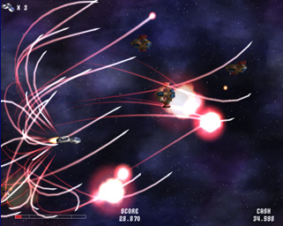
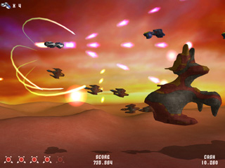
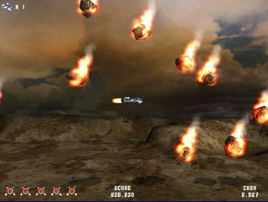
Association LOADED Studio
Notes:
Maintenant, c'est forts de ses expériences que nous nous lançons dans un projet plus ambitieux et commercial cette fois. Notre projet, c'est Anima Games. Une entreprise qui a pour objectif de créer des jeux vidéo en ligne, de les exploiter selon le business model du Free2Play et de les licencier à des éditeurs, c'est à dire que nous vendrons à des partenaires, le droit de les exploiter à leur tour.

Slide 4
Anima Games
Création de jeux vidéo en ligne
Exploitation des jeux produits
Vente de licences à des éditeurs
Notes:
Pour exploiter nos produits, nous avons choisi un modèle économique particulier qui est celui du Free2Play. Le principe du Free2Play est de proposer des jeux gratuits, jouables exclusivement en lignes, sans achat ni abonnement. Ensuite, dans l'univers du jeu, le joueur a la possibilité d'acheter des objets virtuels par micro transaction, avec de l'argent réel.

Slide 5
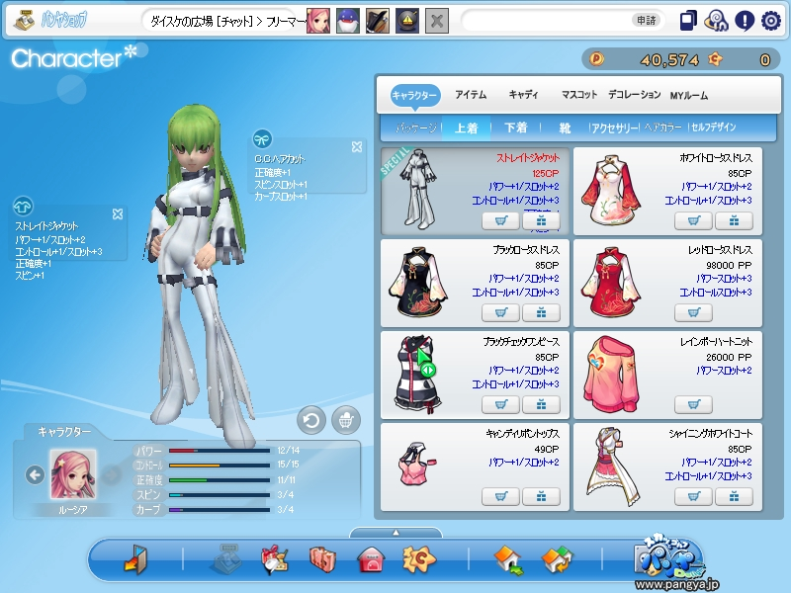
Exemple de magasin virtuel
Notes:
Typiquement, le joueur incarne un personnage et il peut acheter de l'équipement et des vêtements pour son personnage. Ses objets peuvent être purement décoratifs ou donner des avantages en terme de jeu. Vous pouvez voir une capture d'écran du magasin virtuel de Pangya, un Free2Play de golf très connu en Asie. L'Asie, c'est justement le berceau du Free2Play, où il est apparu il y a une dizaine d'année. Il arrive en Europe et aux Etats Unis où le potentiel de croissance est considérable. Mais pour l'instant, l'offre en Free2Play occidentaux n'est pas très fournie. On trouve principalement des imports de jeux asiatiques ou des transpositions de jeux plus traditionnels. Face à ce constat, notre stratégie est de créer des jeux dès le départ pensés pour le modèle économique du Free2Play et qui soient adaptés aux joueurs occidentaux.
C'est avec ces idées en tête que nous avons imaginé notre premier jeu.

Slide 6

Wizards Online : inspirations
Notes:
Le résultat de nos réflexion, c'est Wizards Online. Le titre est temporaire, il nous permet de désigner le produit en attendant d'avoir un titre officiel. L'histoire prend place à une époque imaginaire inspirée de la mythologie Grecque et en particulier du mythe de l’Hyberborée.

Slide 7
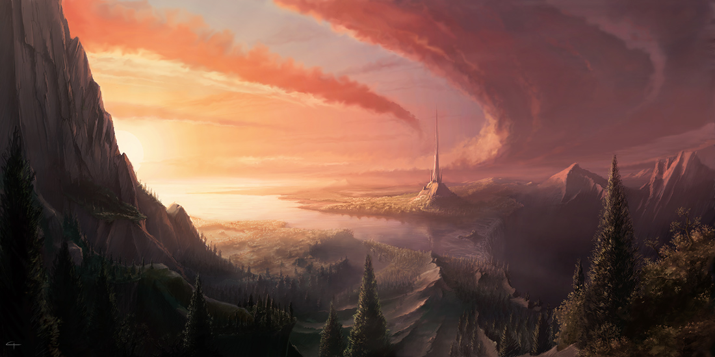
Wizards Online : inspirations
Notes:
Dans cet univers, la magie et le fantastique sont omniprésents et les dieux de la mythologie vivent parmis les hommes. Jusqu’au jour où les Dieux quittent le monde des mortels.

Slide 8

Wizards Online : inspirations
Notes:
A ce moment, les mages, qui détiennent une parcelle du pouvoir divin, commencent à s'affronter pour savoir qui serait digne de succéder aux dieux.

Slide 9
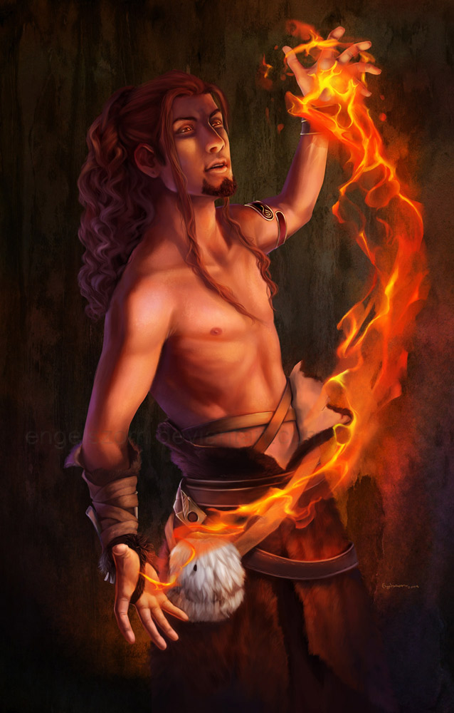
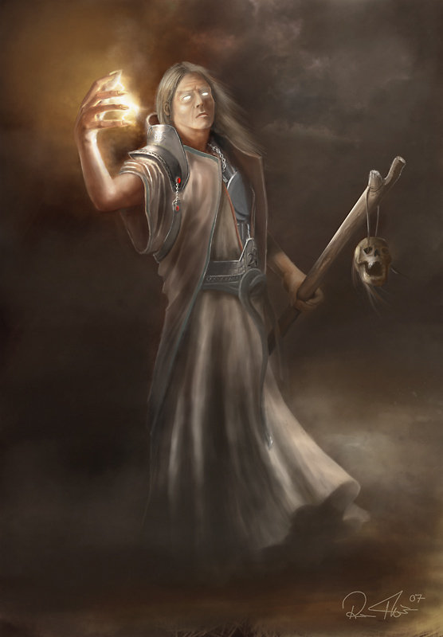
Wizards Online : inspirations
Notes:
Les joueurs incarnent donc des mages. Ils s'affrontent dans des duels de sorcellerie. L'objectif des joueurs est de vaincre un maximum d'adversaires et d'accéder au statut de divinité. Le coeur du jeu, c'est donc le duel magique qui se veut tactique, stratégique et enfin épique, puisque chaque sortilège entraîne une cinématique qui met en avant la puissance des mages.

Slide 10
Planning
Janvier 2010
3 des 4 associés passent sur le projet à plein temps
Avril 2010
Deux employés graphistes rejoignent l’équipe
Septembre 2010
Mise en ligne de la version bêta
Janvier 2011
Mise en ligne des premiers items payants
Courant 2011
Mises à jour régulières du jeu
Développement du produit suivant
Notes:
Pour concrétiser ce concept, en Janvier, trois des quatre associés vont passer à plein temps sur le projet. Les quinze premiers mois nous ne nous verserons pas de salaires, c'est ce qui nous permet d'avoir des coûts de développement assez faibles au vu de ce qu'on va réaliser. Au niveau des compétences techniques il n'y a pas de problème, nous nous en chargerons. Par contre, pour tout ce qui est créations graphiques nous avons besoin d'aide. Nous allons en partie passer par des prestataires, des entreprises tiers donc, et nous aurons aussi deux employés graphistes, qui rejoindront l'équipe en Avril. Avec eux, nous allons créer une version bêta que nous mettrons en ligne en Septembre. Ce sera une version incomplète du jeu mais jouable, que des joueurs pourront tester. A partir de là nous nous donnons trois mois pour tenir compte des feedbacks des joueurs et nous proposerons les premiers items payants en Janvier 2011. Après cela nous proposerons des mises à jour régulières et dans le courant de l'année nous commencerons à travailler sur un nouveau produit puisque notre objectif est de proposer un catalogue de jeux.
*
D'après nos projections, nous devrions atteindre l'équilibre financier la deuxième année et commencer à réaliser des bénéfices à partir de la troisième année. La difficulté réside bien évidemment dans la première année puisque nous ne réalisons pas de CA. Ca veut dire que notre besoin de financement correspond au coût de développement du jeu, coût que nous estimons à 155 €.

Slide 11
Stratégie de communication
La presse spécialisée
Publicité sur Internet
Utiliser les réseaux sociaux de nos joueurs
Mise à jour | Évènementiel | Concours
Notes:
Afin de faire connaitre notre jeu à nos coeurs de cible, nous prévoyons de communiquer autour des trois axes suivants:
La presse spécialisée et les communautés de fan de Free2Play : Les jeux font l’objet d’articles publiés sur ces médias. Cette forme de communication a l’avantage d’être à faible cout et bénéficie d’une diffusion ciblant directement les joueurs potentiels.
Des campagnes de publicité sur Internet : Nous prévoyons de déployer des bannières de publicités sur des sites Internet fréquentés par nos cœurs de cible. Nous envisageons de lancer une première campagne de petite envergure durant nos tests d’exploitation et d’évaluer son efficacité afin d’améliorer les suivantes
Utiliser les réseaux sociaux de nos joueurs : Nos cœurs de cibles sont friand de ces nouveaux médias. Un système de parrainage sera mis en place incitant les joueurs à inviter leurs connaissances. Des mécanismes permettront aux joueurs de lancer des défis à leurs amis via ces réseaux.
Ces trois axes seront combinés pour communiquer suivant trois types d’actions :
Lors des grandes évolutions du jeu : De fréquentes mises à jour seront produites afin d’ajouter de nouveau contenu, de nouvelles possibilités d’actions
Lors d’opération de marketing évènementiel : en fonction des différentes périodes de l’année (halloween, …) ou ciblant directement nos joueurs (anniversaire, …)
Lors de l’organisation de championnats : qui animeront notre communauté de joueurs.

Slide 12
Financement
Notes:
Pour financer l'entreprise, les associés apportent 55 k€ de capital. En tant que lauréats du concours SQY, nous avons gagné un prix de 10 k€. Voilà pour ce qui est des sources de financement assurées. Pour le reste nous cherchons à inclure d'autres investisseurs dans le projet. Typiquement, des BA. Et nous pourrons compléter cet apport avec un prêts bancaire. Évidemment, ce n'est pas facile de convaincre des investisseurs ou des banques de se lancer dans un projet aussi ambitieux. Il faut les rassurer, et c'est pour ça que nous sommes là aujourd'hui. Le prix du concours nous serait utile bien sûr. Mais au delà du prix, c'est la reconnaissance qui va avec qui nous serait précieuse. Vous êtes bien placés pour le savoir, être lauréat du concours, ça ouvre souvent des portes qui autrement resteraient closes. ... Je crois que je n'ai rien oublié donc si vous le voulez bien nous allons vous montrer quelques images du prototype sur lequel nous travaillons actuellement. Avant de comparer ce prototype aux images que nous vous avons montré juste avant, gardez en tête qu'il s'agit d'un prototype technique technique et pas d'un prototype artistique. Le côté artistique ne sera vraiment mis en avant qu'une fois que les graphistes aurons rejoint l'équipe.

Slide 13
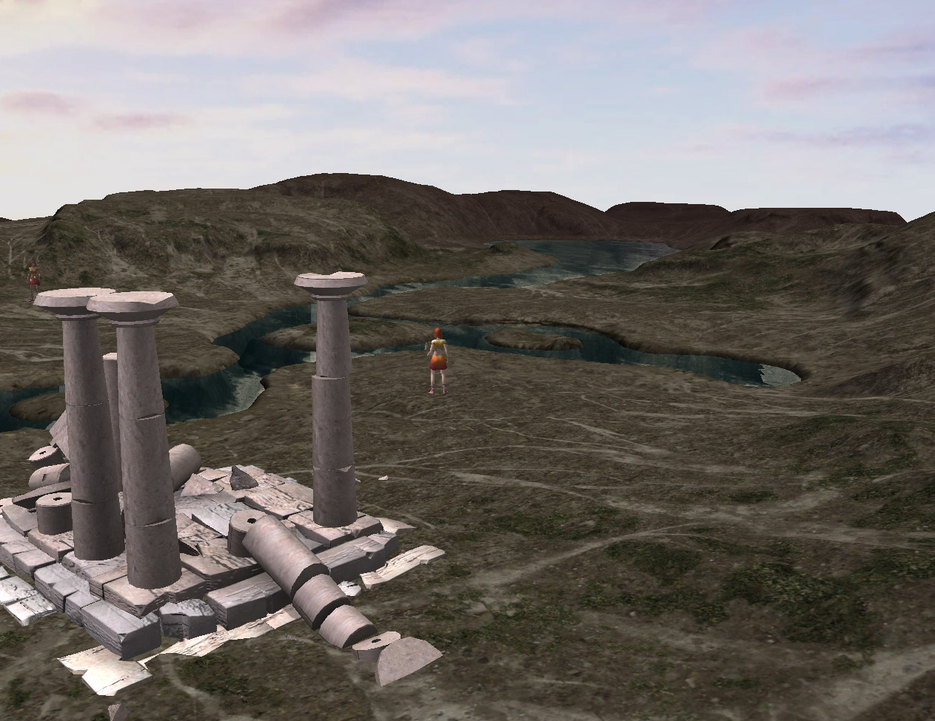
Captures d’écran du prototype

Slide 14
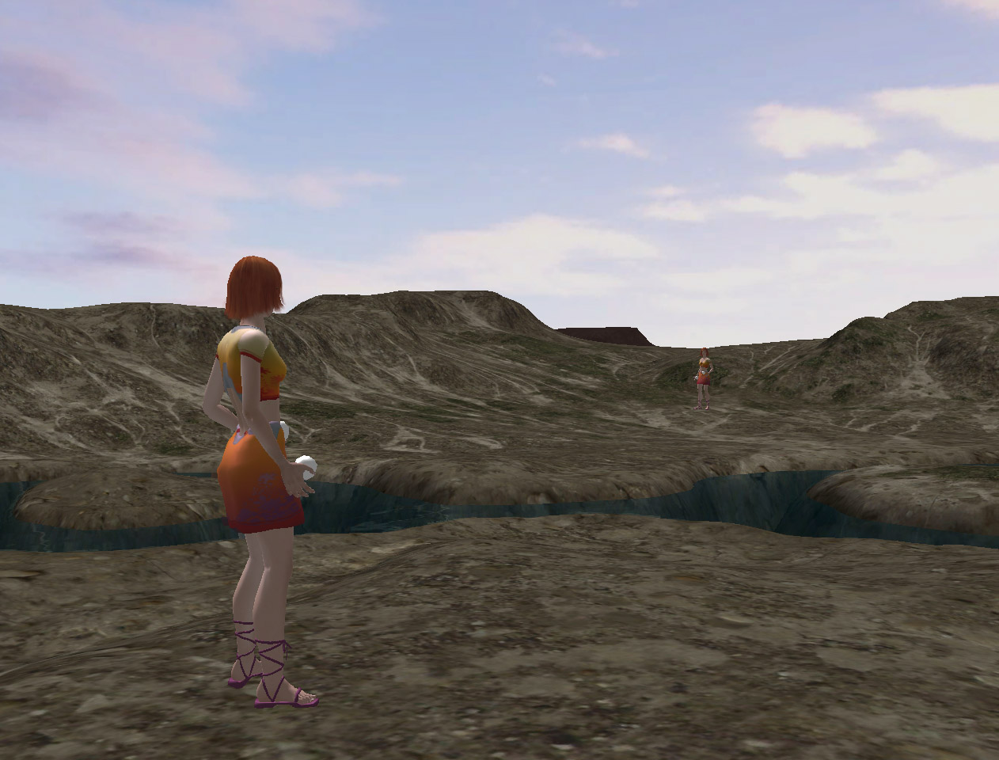
Captures d’écran du prototype

Slide 15
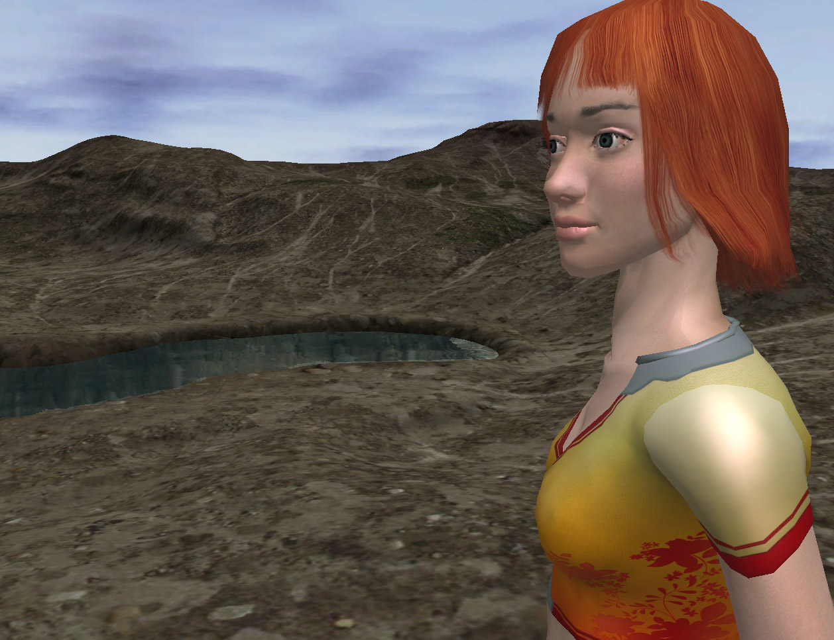
Captures d’écran du prototype

Slide 16
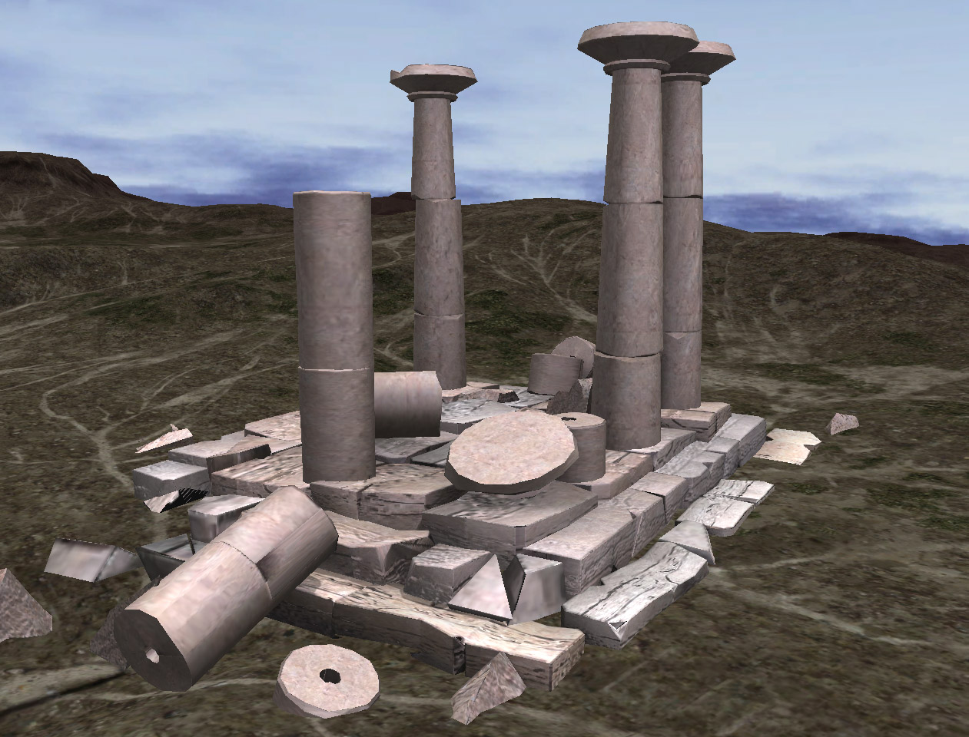
Captures d’écran du prototype

Slide 17
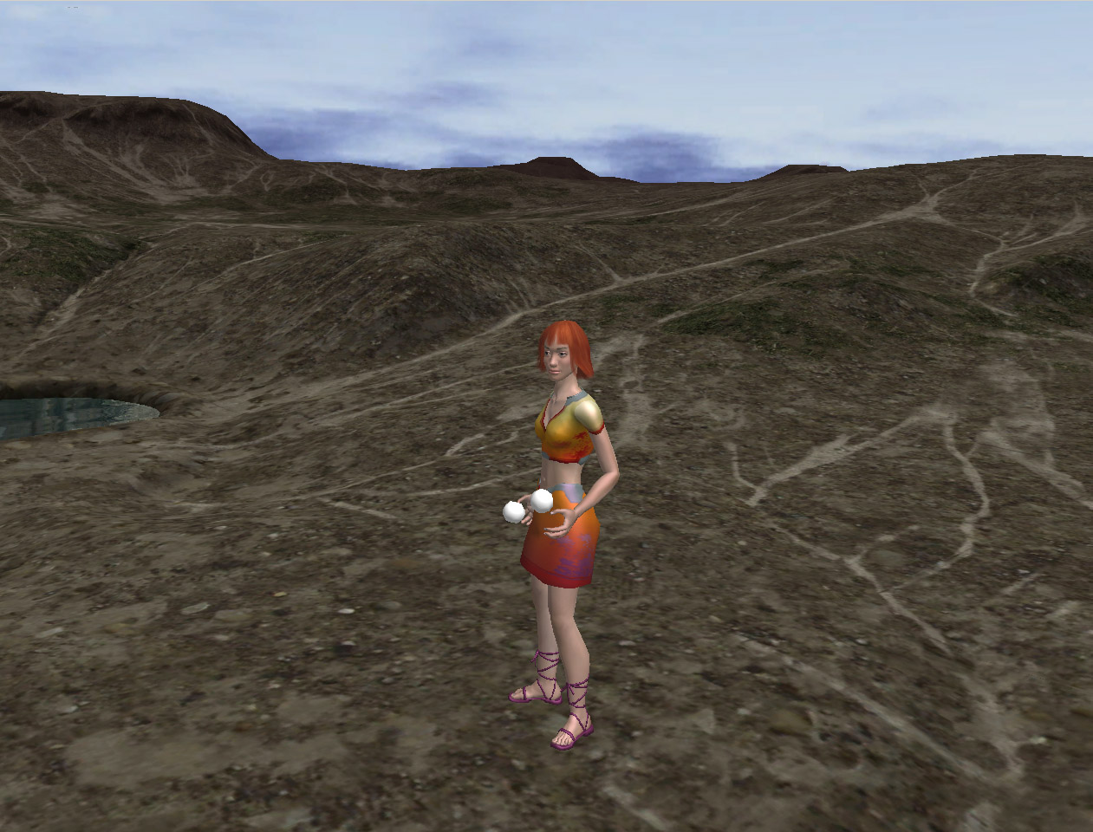
Captures d’écran du prototype

Slide 18
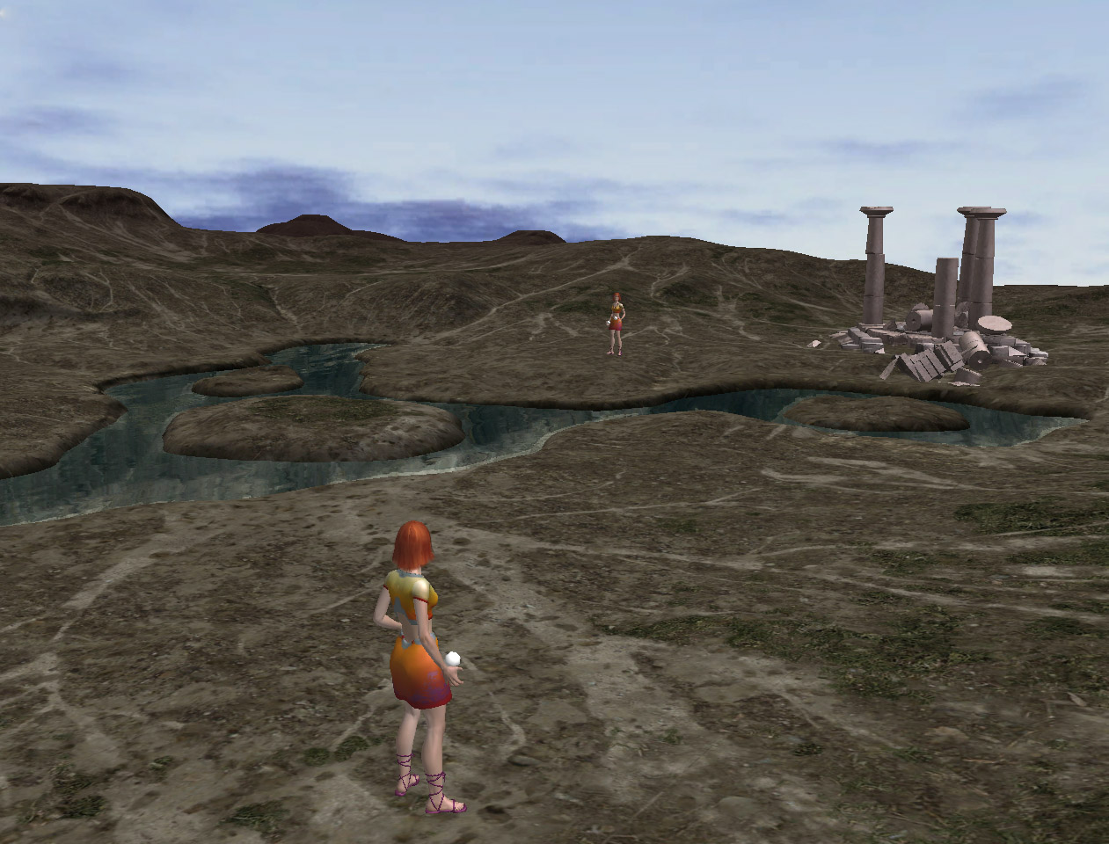
Captures d’écran du prototype

